Slide 1

اسم المقرر
تقنية المعلومات 2
استاذ المقرر
أ/ محمد الجعفري
جامعة الملك فيصل
عمادة التعلم الإلكتروني والتعليم عن بعد
1

Slide 2
المحاضرة الثالثة
عنوان المحاضرة
Microsoft PowerPoint 2007 العروض التقديمية

Slide 3
عناصر المحاضرة
تغيير مظهر النص وحجم الخط, إضافة لون إلى نص وتطبيق تأثيرات الظل على النص
تغيير حالة الأحرف, المحاذاة و تباعد الأسطر
شريحة ذات تعداد نقطي
نقل تكرار وحذف محتوى الشريحة
إدراج قصاصة فنية
إدراج صورة من ملف
التحكم في حجم مكونات الشريحة

Slide 4
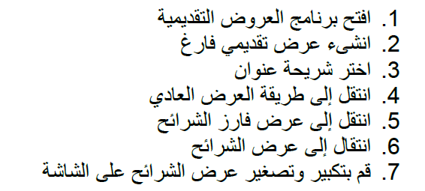
تمرين تطبيقي على المحاضرة الثانية 1

Slide 5
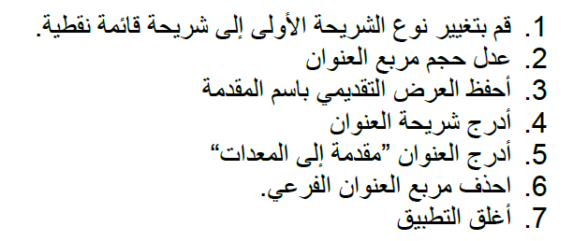
تمرين تطبيقي على المحاضرة الثانية 2

Slide 6
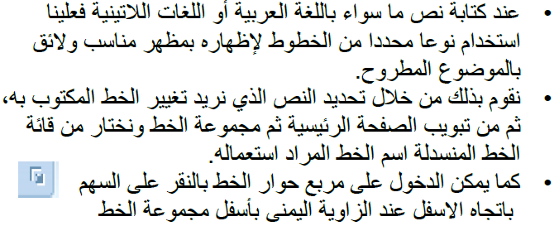

تغيير مظهر النص

Slide 7
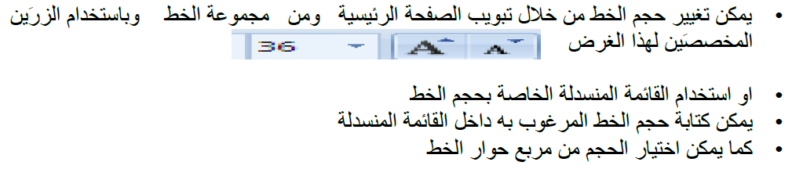
تغيير حجم الخط

Slide 8
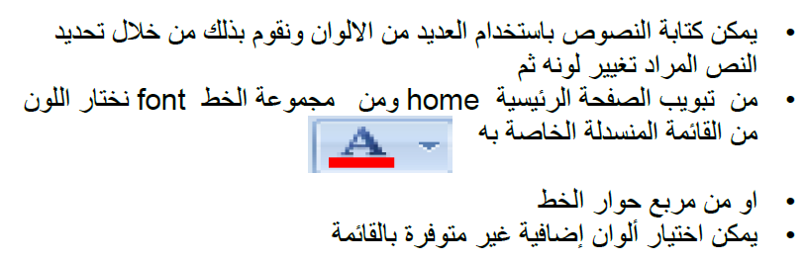
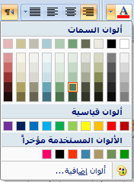
اختيار لون النص

Slide 9
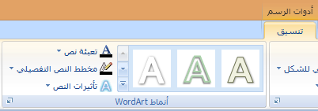
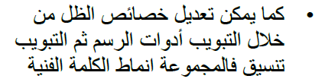
تطبيق تأثيرات الظل على النص

Slide 10
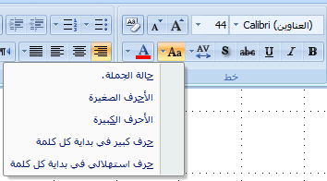
تغيير حالة الأحرف

Slide 11
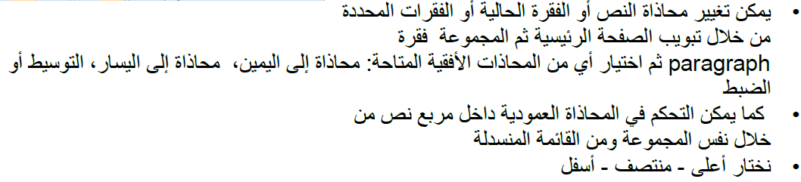
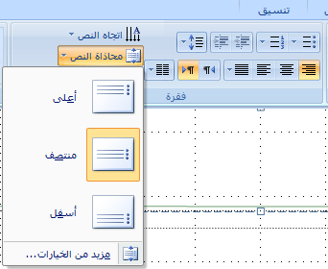
محاذاة النص

Slide 12
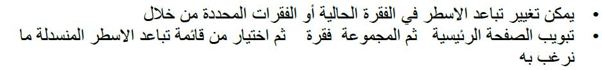
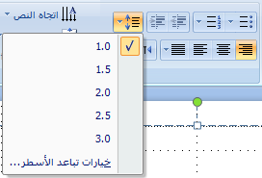
تباعد الأسطر

Slide 13
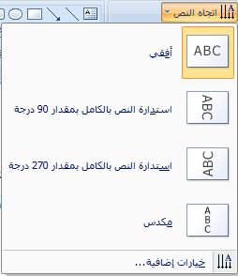
اتجاه النص
يمكن تغيير اتجاه النص من خلال تبويب الصفحة الرئيسية ثم مجموعة فقرة ثم الاختيار من المجموعة المنسدلة

Slide 14
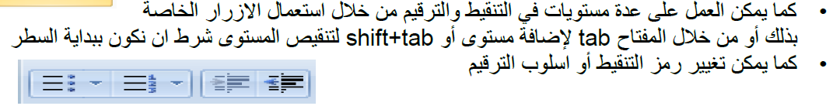
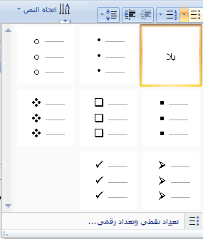
التعداد النقطي والرقمي
يتم ادراج شريحة عنوان بتعداد نقطي من خلال تبويب الصفحة الرئيسية ثم مجموعة الشرائح ومن ثم كتابة العناصر المؤلفة للنقاط

Slide 15
التعداد النقطي والرقمي - أمثلة
تعداد نقطي - المستوى الاول
  المستوى الثانى
    المستوى الثالث
تعداد رقمي – المستوى الاول
  المستوى الثاني
    المستوى الثالث

Slide 16
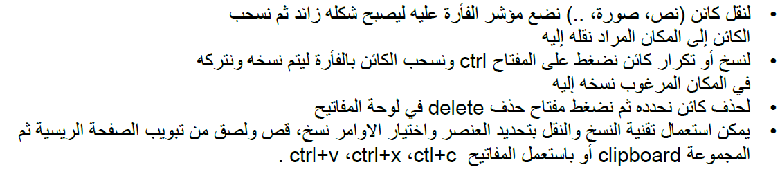
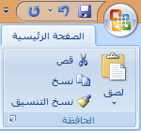
نقل, تكرار أو حذف محتوى الشريحة

Slide 17
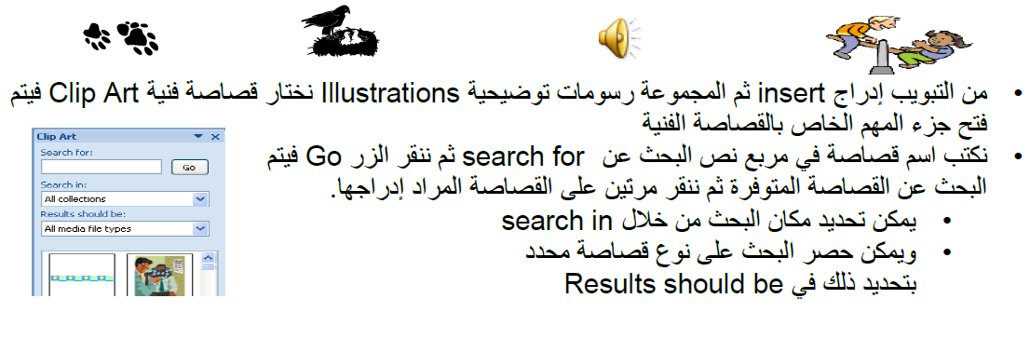
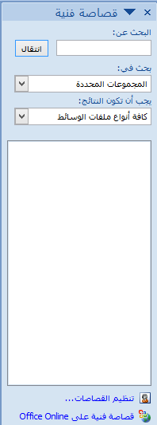
إدراج قصاصة فنية

Slide 18
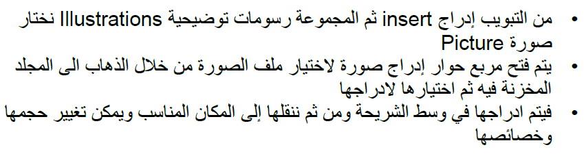
إدراج صورة من ملف

Slide 19
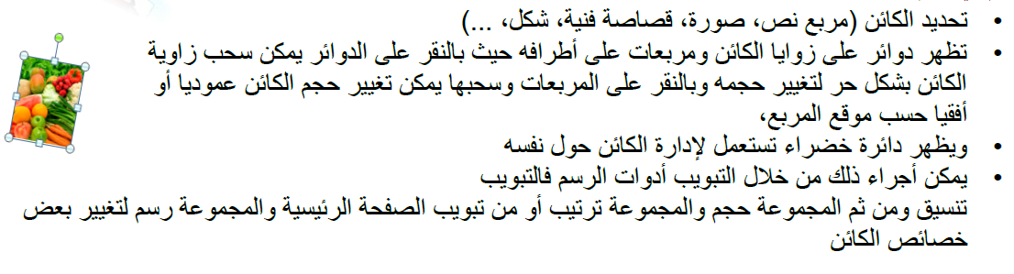
التحكم في حجم كائنات الشريحة

Slide 20
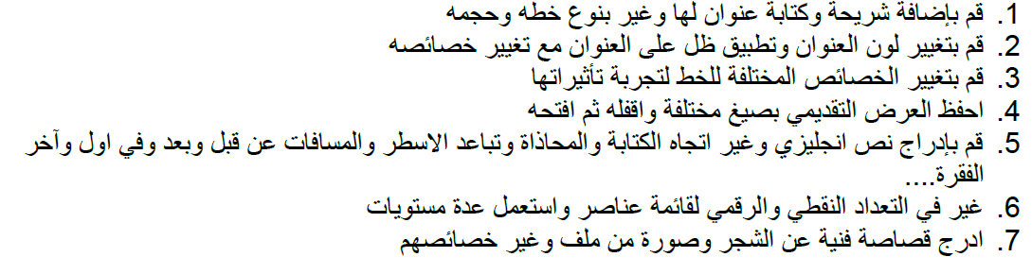
تطبيق على المحاضرة

Slide 21
نهاية المحاضرة الثالثة

Slide 22

بحمد الله

